Slide 1
PC端性能优化
Michael 出品

Slide 2
一.页面优化常用工具
二.网站优化包含什么？
三. 页面优化主要方面

Slide 3

为什么要页面优化？

Slide 4
网站速度慢
网站慢的因素很多，
不同浏览器原因-客观
DNS原因-客观
地域问题-客观
页面html结构和布局
图片太多，太胖
http请求数太多
JavaScript太肥
服务端处理太慢
网络原因
......

Slide 5

what we can do?

Slide 6
可用到的工具
Firebug + Yslow + pagespeed
Webpage test www.webpagetest.org
DynaTrace 查看javascript,cpu占用等
Firebug net Panel
Chrome Developer Tools
IE9开发者工具
HTTPwatch

Slide 7
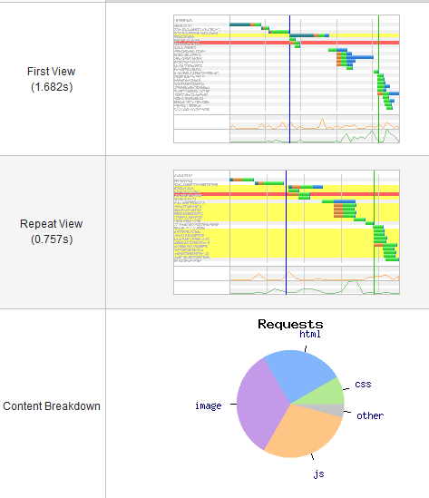
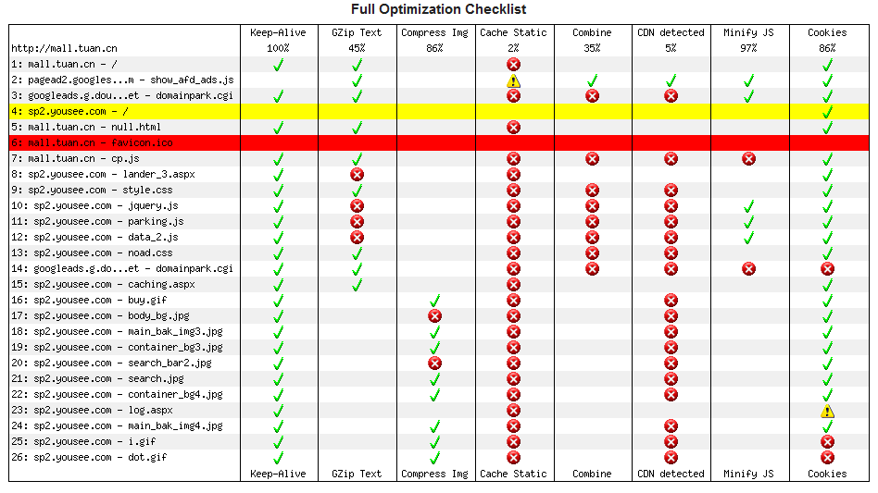
Web pagetest网页测试工具

Slide 8
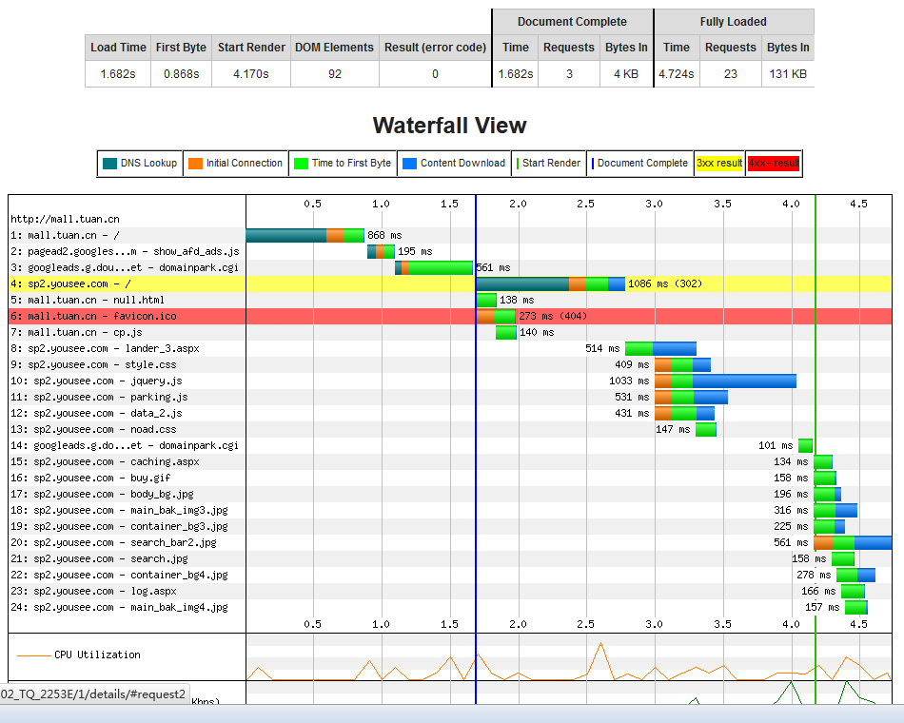

Slide 9
Yslow
http://developer.yahoo.com/performance/rules.html
Best Practices for Speeding Up Your Web Site
网站优化的最佳实践
（包含Yslow规则23条）
http://hi.baidu.com/zhzsh/blog/item/80a9d2c4ddfc9bc739db499d.html
中文版（简化）
http://developer.yahoo.com/yslow/
Yslow规则23条

Slide 10
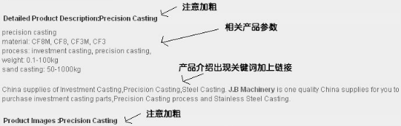
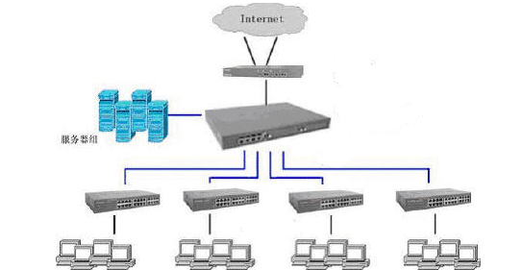

网站优化
页面优化
服务器端优化
三. “主观”优化

Slide 11
网站优化
一.页面优化
1.减少HTTP请求数
2.减少交互通信量
3.合理并行加载资源
4.减少消耗

Slide 12
网站优化
二. 服务器端优化
CDN
缓存
Gzip
减少DNS
响应速度
…

Slide 13
网站优化
三. “主观”优化
目录优化
内容优化（灵魂）
体验优化
SEO

Slide 14
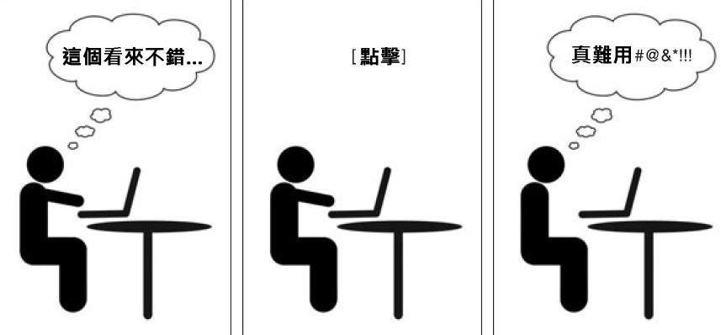
网 站 优 化
－－ 页面优化

Slide 15
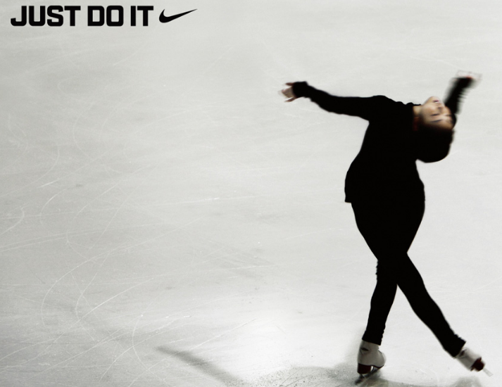
Let’s do it!

Slide 16
页面优化
减少HTTP请求数
减少交互通信量
合理并行加载资源
减少消耗

Slide 17
页面优化
一. 减少HTTP请求数
1.合并能合并的文件
2.sprites(CSS,img)
紧凑的排列图片，颜色相似放在一起，不要留有空白，以减少体积，加快显示速度
3.删除重复脚本
浏览器不会忽略重复脚本，会再执行一次
4.Src值不能为空

Slide 18
页面优化
--------------------------------------------------------
二. 减少交互通信量
1.压缩技术(JS,CSS,img,cookie)
CSS/JS--减少空白，增强逻辑性，用缩写方式，压缩
IMG—png8，压缩图片，不缩放图片
2.缓存技术(JS,CSS,ajax)
3.减少不必要通信
推迟加载（懒加载）/预加载
用GET方式进行AJAX请求
静态内容无cookie(如图片等)
4.优化DOM结构，降低信噪比

Slide 19
可用到的工具
JS压缩与格式化
http://tool.chinaz.com/Tools/JsFormat.aspx
CSS压缩与格式化
http://tool.chinaz.com/Tools/CssFormat.aspx
图片压缩－－图床 ^_^

Slide 20
页面优化
三. 合理并行加载资源
1. 尽量避免重定向
慎用iframe
不被搜索引擎识别，空的iframe加载时会阻止内容加载
CSS置于顶JS置于样式后
JS阻塞加载
分域
综合并行加载数，注意加载资源项的域名书写

Slide 21
页面优化
Browser | HTTP/1.1 | HTTP/1.0
IE 6,7 | 2 | 4
IE 8 | 6 | 6
Firefox 2 | 2 | 8
Firefox 3+ | 6 | 6
Safari 3+ | 4 | 4
Chrome 3+ | 4 | 4
Chrome 11+ | 6 | ？
Opera 10+ | 4 | 4
Opera 11+ | 16 | ？

Slide 22
页面优化
四. 减少消耗
1.避免使用CSS表达式
（expression方法。计算频度太高）
2.避免使用滤镜
（问题在于：代码维护量大，冻结浏览器，增加客户内存占用）
3.减少DOM访问
（ JS访问DOM是很慢的，重新渲染）

Slide 23
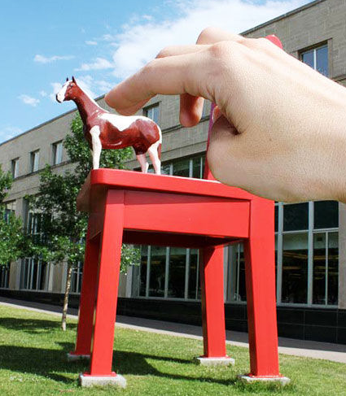
从另一个角度总结一下页面优化

Slide 24
页面优化
对于页面：采用最优布局方式；优化DOM结构；减少iframe使用；推迟加载；预加载；
对于CSS：把样式表置于顶部：避免使用CSS表达式（Expression）；避免使用滤镜；使用外部CSS；削减CSS；合并压缩；
对于Javascript：把脚本置于页面底部；使用外部JavaScript；削减JavaScript；剔除重复脚本；减少DOM访问；延迟执行；合并压缩；
对于图片Img：PNG8；JPG；优化压缩；CSSsprites；IMGsprites；推迟加载；预加载；

Slide 25
推荐链接
http://www.cnblogs.com/wildweeds/archive/2010/06/12/web_performance.html
[汇总]Web前端优化
http://www.jb51.net/yunying/35105.html
优化DNS解析和拆分域名 让网站打开速度更快技巧
http://www.xiaohanseo.com/201004153.html
必须要了解的三个SEO基础知识
http://code.google.com/intl/zh-CN/speed/page-speed/docs/payload.html
PageSpeed

Slide 26

页面优化重在细节
让我们一起努力
谢谢！

